Slide 1
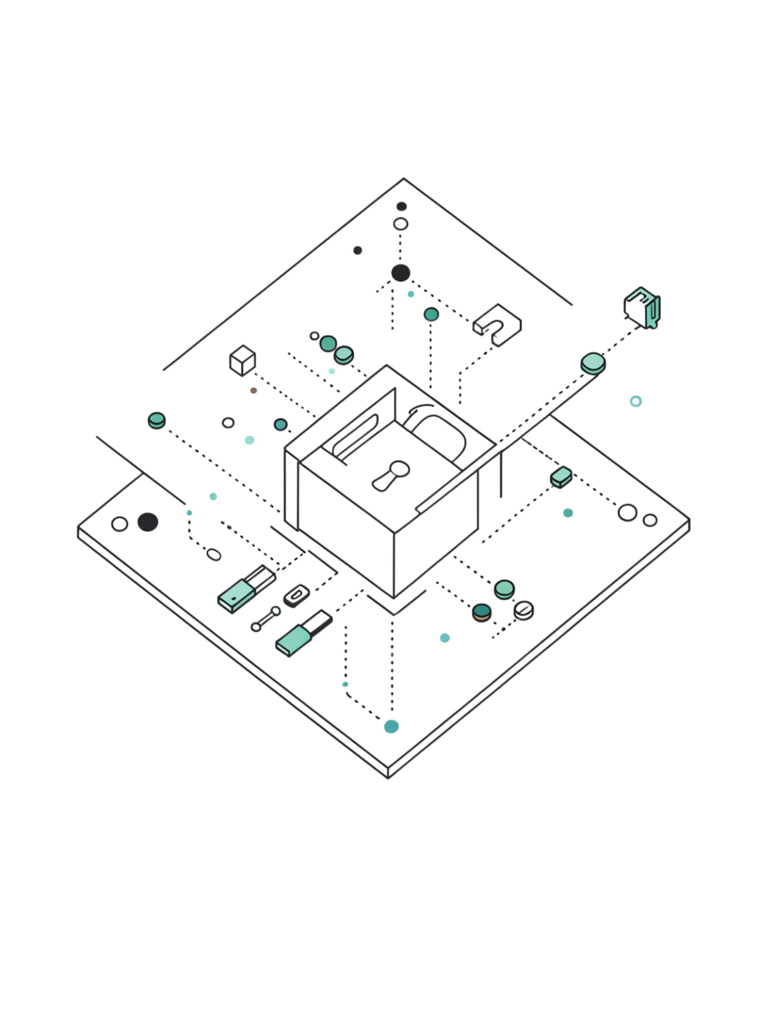
Сущность тестирования безопасности
Тестирование безопасности — это не просто проверка работоспособности. Это поиск способов обойти установленные ограничения и защитить систему от несанкционированных действий.
Ключевой принцип
Что проверяет тестировщик
Интерфейс может скрывать кнопку — но это не защита. Ограничения должны контролироваться на стороне сервера, потому что клиентскую часть пользователь может изменить.
Может ли система защитить свои данные и функции от тех, кто не имеет на это права? Ответ на этот вопрос — суть тестирования безопасности.

Slide 2
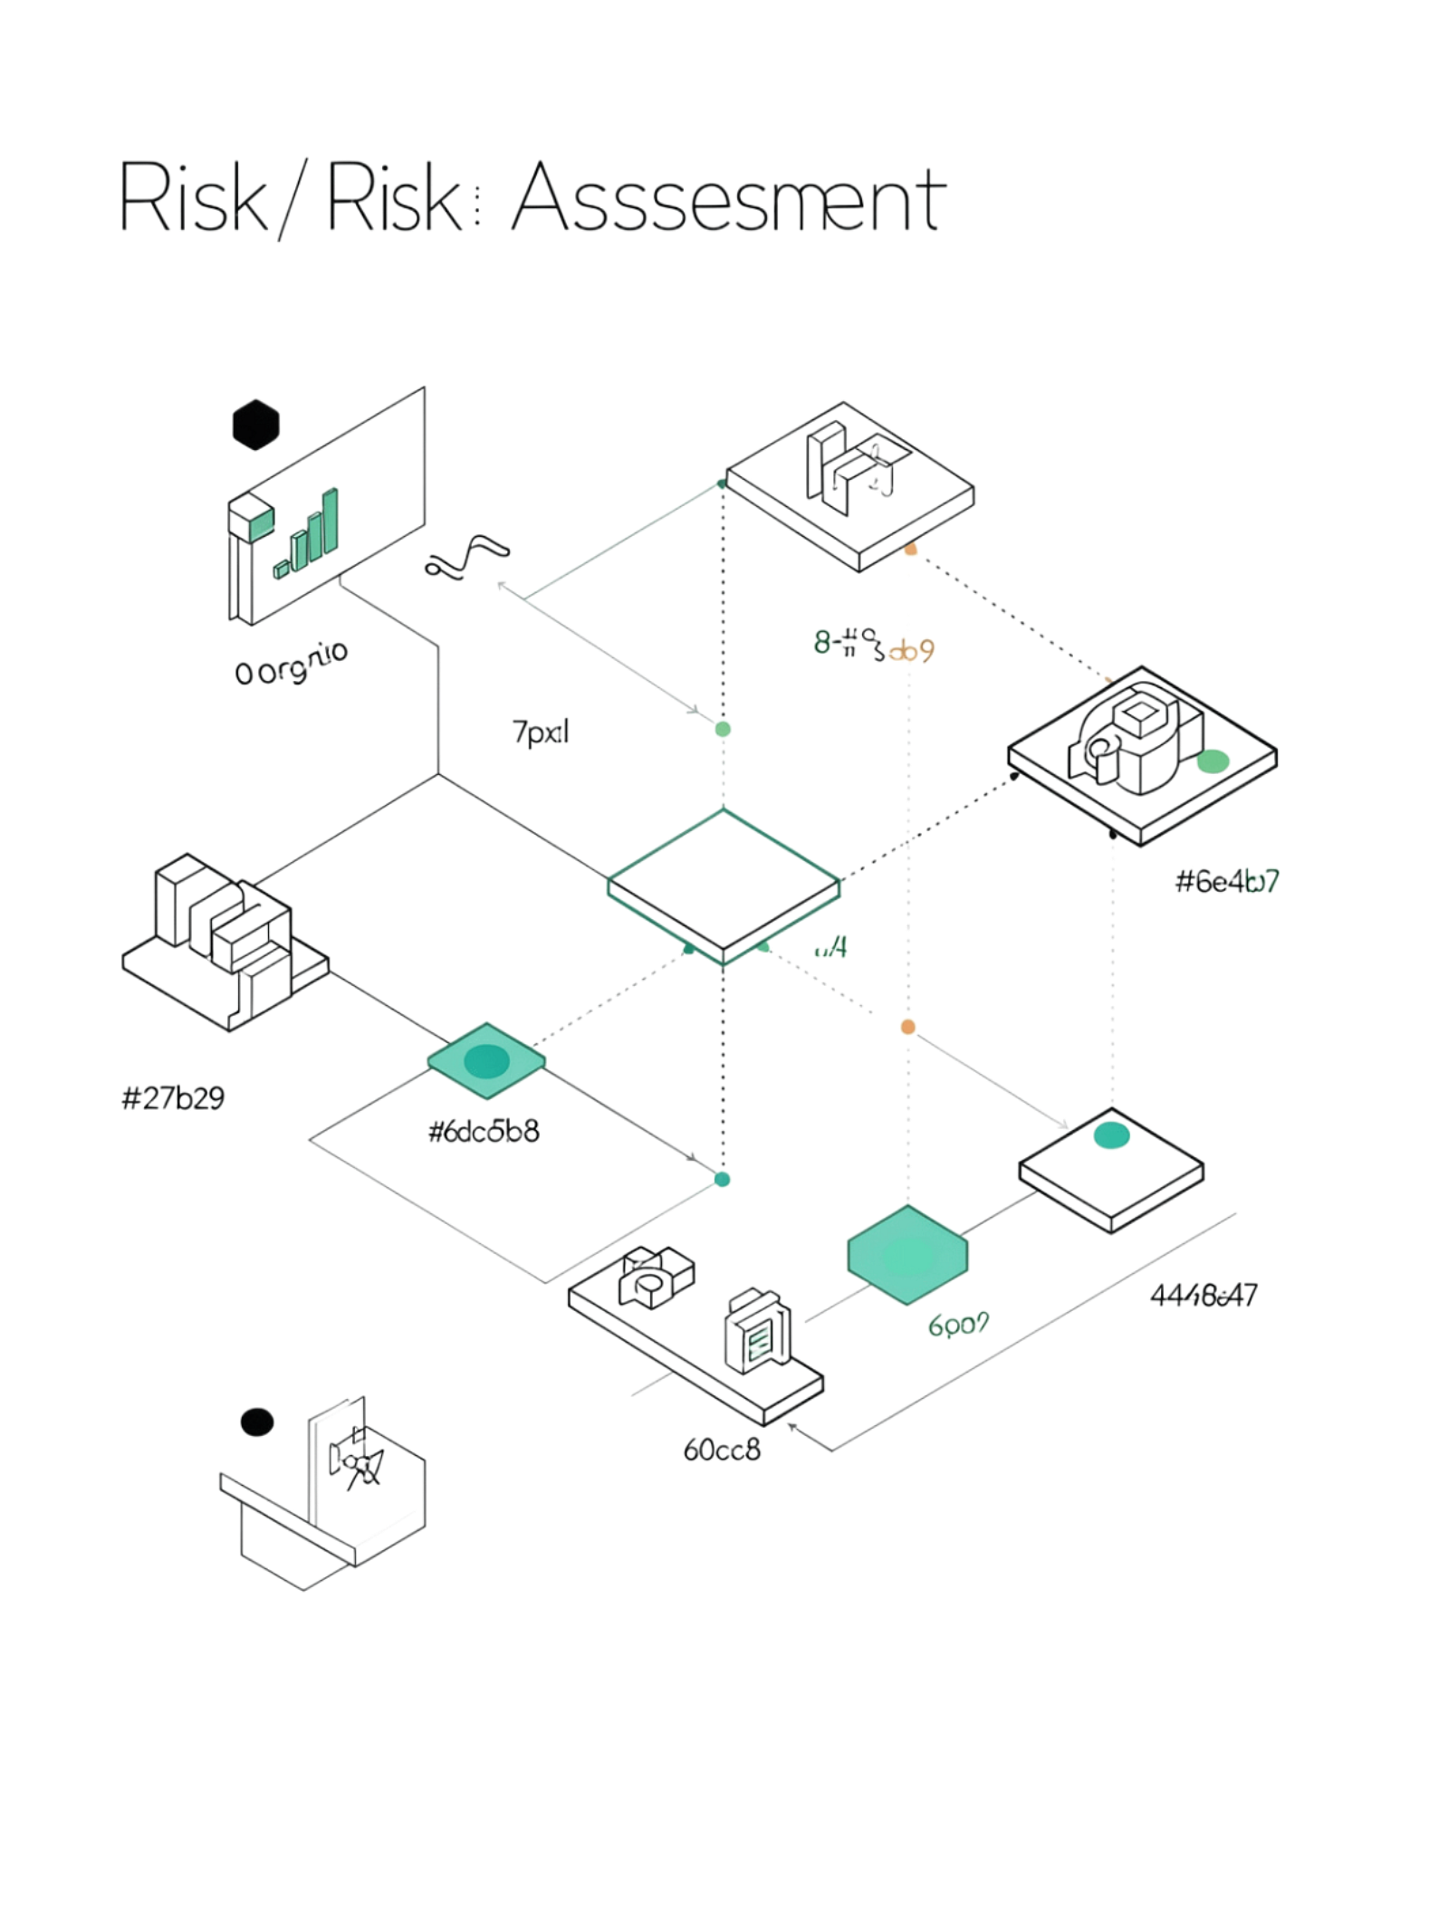
Угроза, уязвимость и риск
⚡ Угроза
🔓 Уязвимость
Потенциальное опасное воздействие на систему — то, что может произойти.
Слабое место, через которое угроза способна привести к нежелательному результату.
📊 Риск
Сочетание вероятности реализации угрозы и тяжести её последствий.
Задача тестировщика — не просто зафиксировать необычное поведение, но понять, как оно влияет на защищаемые свойства системы.

Slide 3

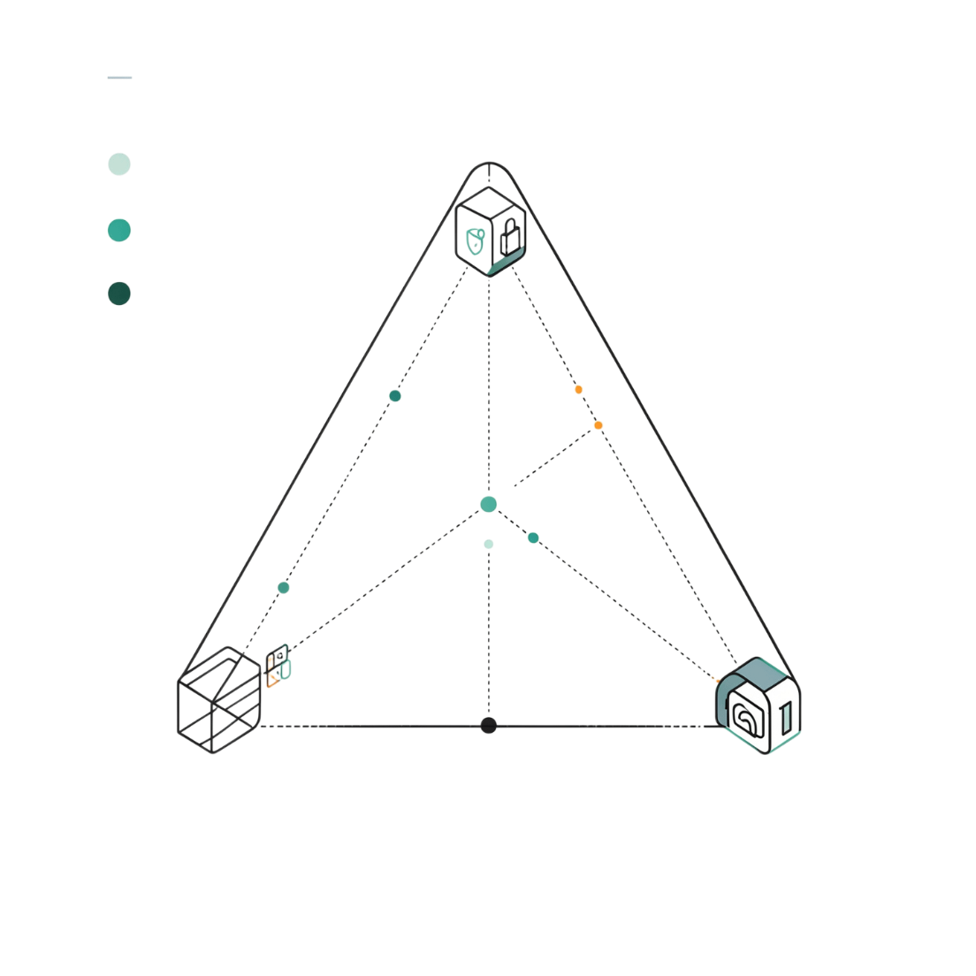
Три столпа защищённой информации
Конфиденциальность
Целостность
Доступность
Данные получают только авторизованные пользователи и системы.
Несанкционированное изменение данных или результатов операций исключено.
Защитные механизмы не мешают законному использованию системы.
Безопасность — это баланс между защитой данных и управляемым доступом.

Slide 4
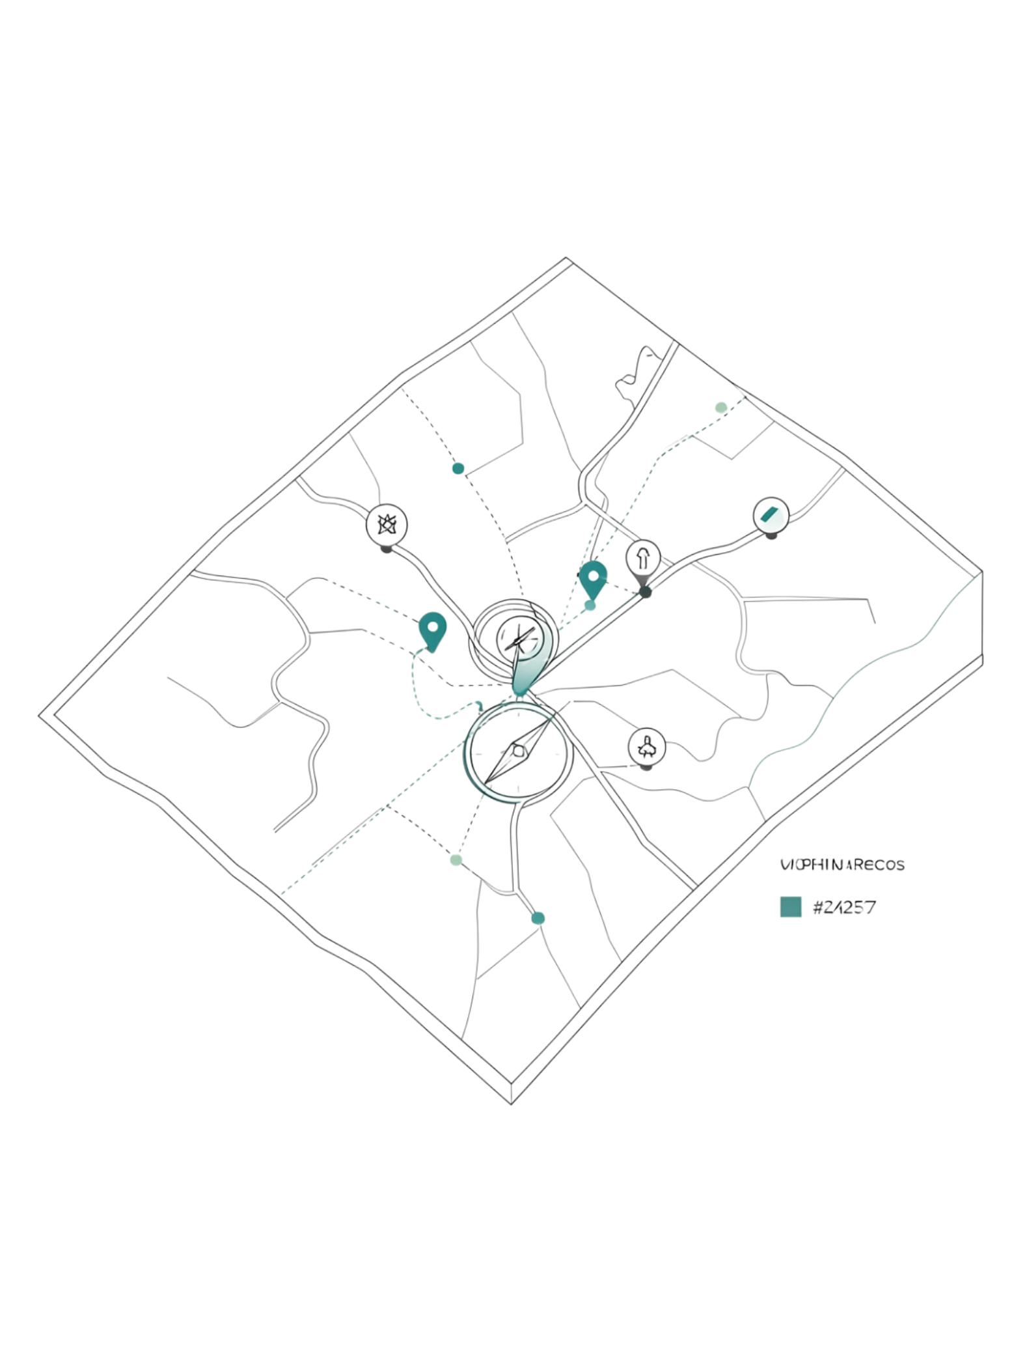

OWASP Top 10 как ориентир
Что это такое
Важное ограничение
OWASP Top 10:2025 — документ для повышения осведомлённости, определяющий наиболее значимые классы рисков веб-приложений. Это карта типичных проблем, а не готовый чек-лист.
Проверка десяти категорий не гарантирует полную безопасность. Конкретный продукт может иметь дополнительные риски, связанные с его архитектурой и бизнес-логикой.
Используйте OWASP как направление для анализа, а не как исчерпывающий список требований.

Slide 5

Нарушение контроля доступа
Что проверять
Не наличие ролей в интерфейсе, а фактическое выполнение ограничений сервером. Пользователь может изменить номер в запросе и получить чужие данные.
Запрос объекта
Нет проверки
Ключевой принцип
Данные раскрыты
Каждая защищённая операция должна проверять разрешение для текущего пользователя и конкретного ресурса — независимо от того, что показывает интерфейс.

Slide 6
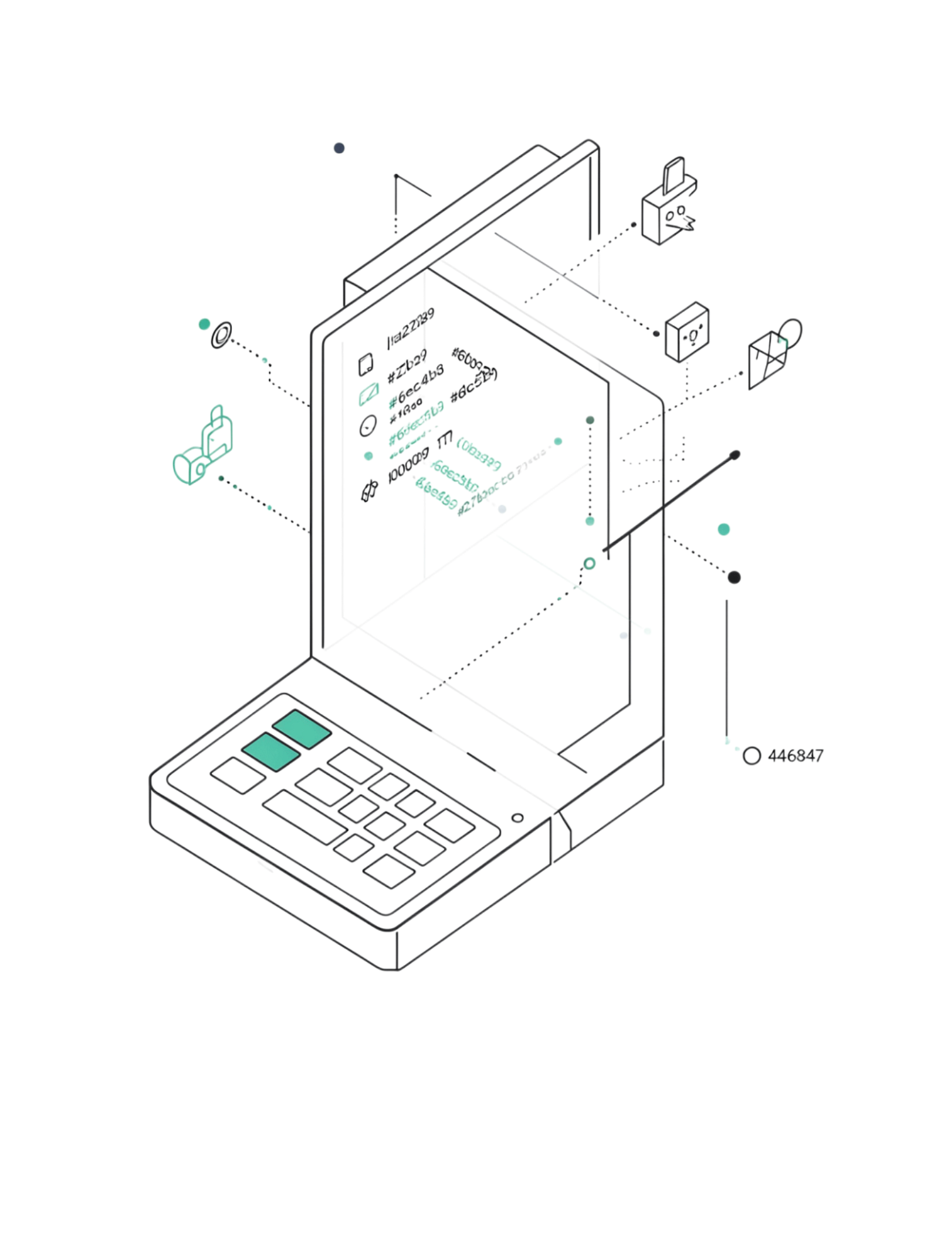



Injection и SQL Injection
Injection возникает, когда приложение смешивает пользовательские данные с командами, которые интерпретирует другая система. Введённая информация перестаёт быть просто данными.
Пользователь вводит данные
Текст попадает в поле формы или параметр запроса.
Данные смешиваются с командой
Часть ввода воспринимается СУБД как элемент SQL-запроса.
Смысл операции изменён
Атакующий получает доступ к данным или управляет базой.
Защита: параметризованные запросы — структура SQL отделяется от пользовательских значений.

Slide 7
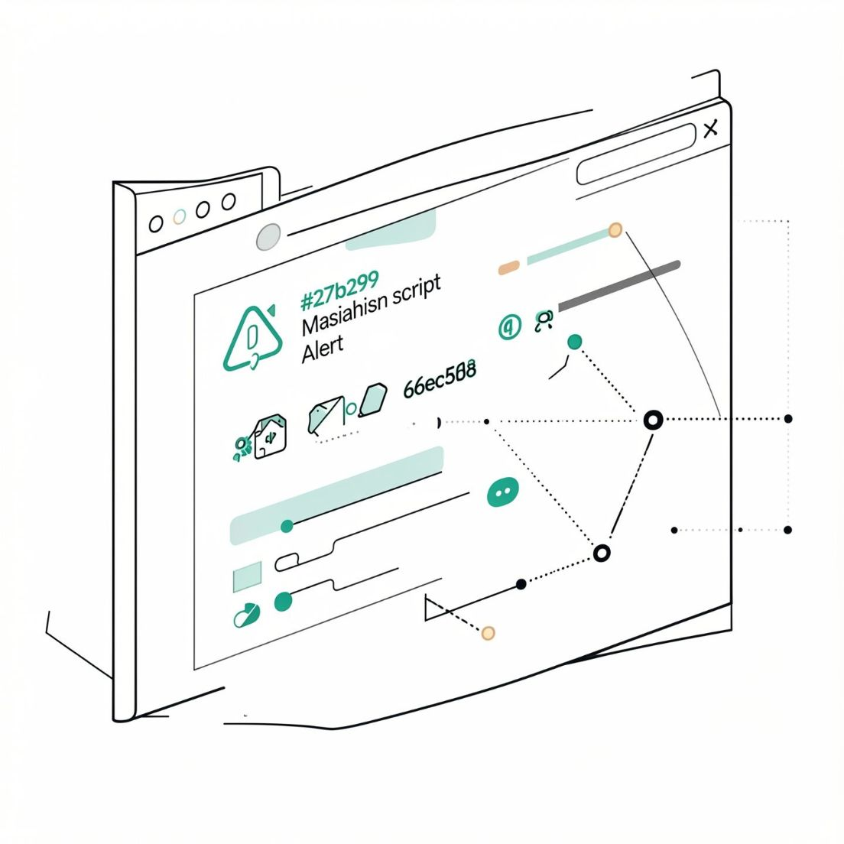
Cross-Site Scripting (XSS)
Как это работает
Браузер интерпретирует HTML и JavaScript. Если приложение выводит пользовательский текст без корректной обработки, специальные конструкции могут изменить структуру страницы или запустить сценарий.
Где искать при тестировании
Проверяйте точки, где введённые данные отображаются в браузере — особенно если они сохраняются и показываются другим пользователям. Это наиболее опасный сценарий.

Slide 8



Обработка пользовательского ввода
Каналы ввода
Где проверять
Валидация vs. защита
Параметры запроса, заголовки, загруженные файлы, URL, cookie — всё это потенциально недоверенные данные.
Только на сервере. Ограничение средствами браузера недостаточно — запрос можно сформировать без стандартной формы.
Это разные задачи. Способ защиты зависит от того, куда передаются данные и как они там интерпретируются.

Slide 9
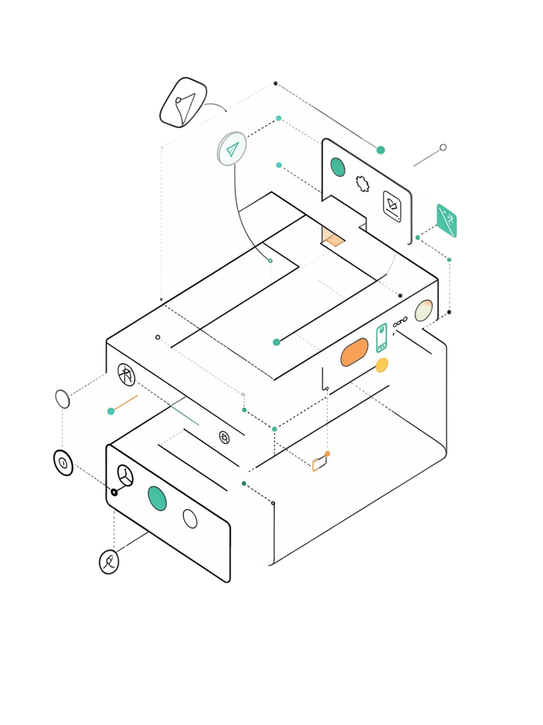

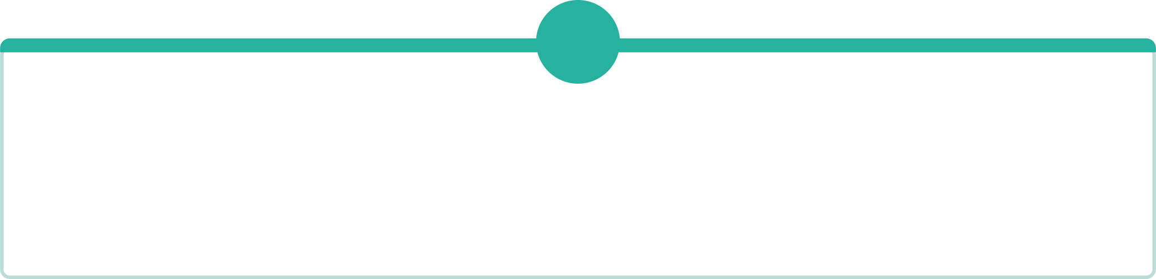
Аутентификация, сессия и защита учётной записи
После входа приложение поддерживает состояние пользовательской сессии. Ошибка в управлении этим состоянием может позволить постороннему получить доступ к чужой сессии.
1
2
Завершение сессии
Изменение учётной записи
Старое состояние не должно давать доступ после выхода из системы.
Смена пароля или email должна аннулировать прежние механизмы доступа.
3
Весь жизненный цикл
Безопасность проявляется на протяжении всей сессии, а не только в момент входа.

Slide 10
Организация тестирования безопасности
Правила проведения
Главная задача
Тестирование — только в разрешённой среде и в пределах согласованного объёма. Некоторые проверки создают некорректные запросы, способные повлиять на реальные данные промышленной системы.
Обнаружить слабые места до реальной эксплуатации — проверив границы доверия и правильность защитных ограничений.
Как оформлять находки
Запомните
Фиксируйте конкретное условие, наблюдаемое поведение и возможное последствие. Отчёт должен содержать ровно столько деталей, сколько нужно разработчику для воспроизведения и исправления.
Тестировщик безопасности думает как атакующий, но действует в интересах защиты.

